Slide 1

microsoft Powerpoint
Készítette Ginál Zsolt

Slide 2
Mi a powerpoint
A Microsoft PowerPoint egy számítógépes prezentáció készítő program
A Microsoft Office részét képző program
A prezentációs szoftverek 95%-os piaci részesedését tudhatja magáénak
Windows és MacOS rendszerű gépeken egyaránt elérhető, emellett webes alkalmazása is van
Rendelkezik telefonos verzióval Android és iOS eszközre is

Slide 3
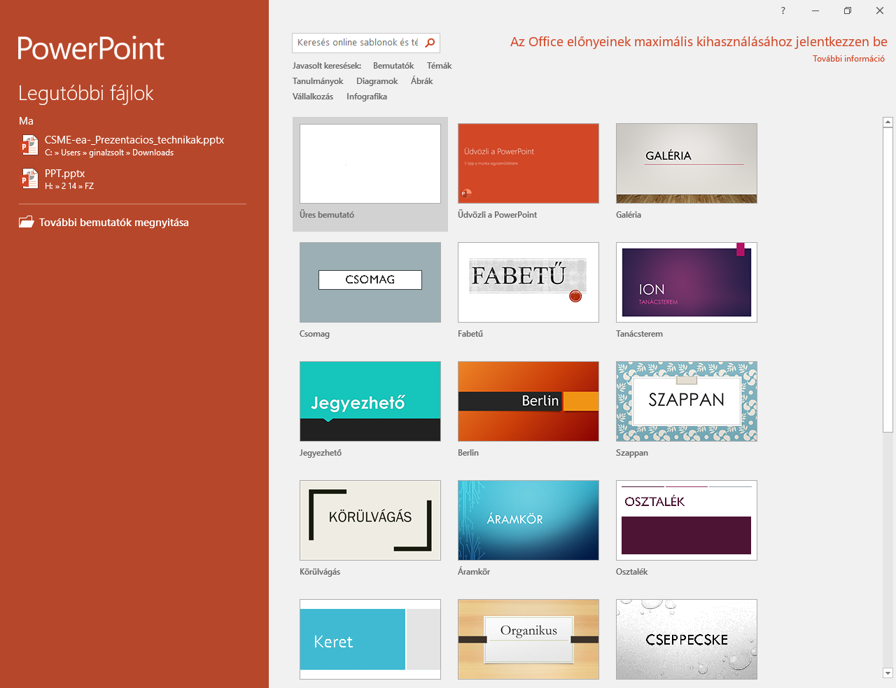
A kezdő képernyő
Sablonok kiválasztása
Előzőleg megnyitott prezentációk folytatása

Slide 4
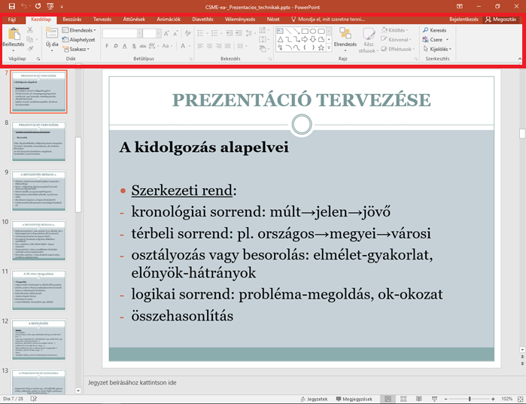
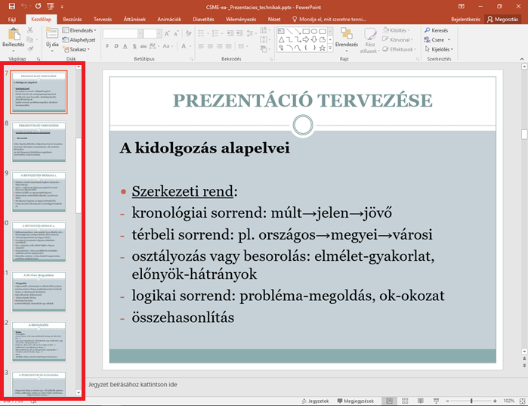
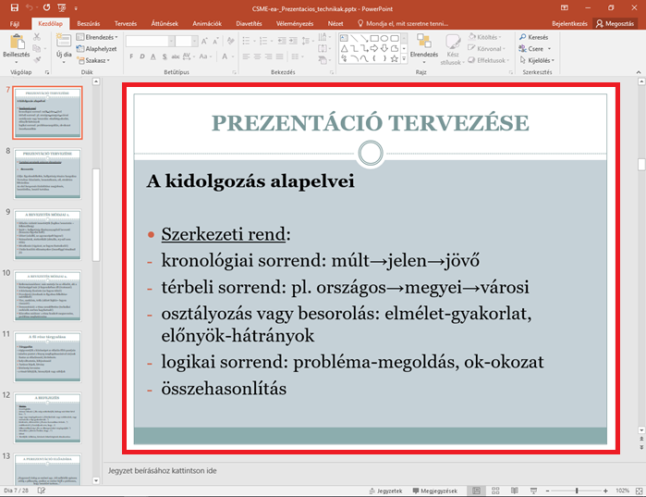
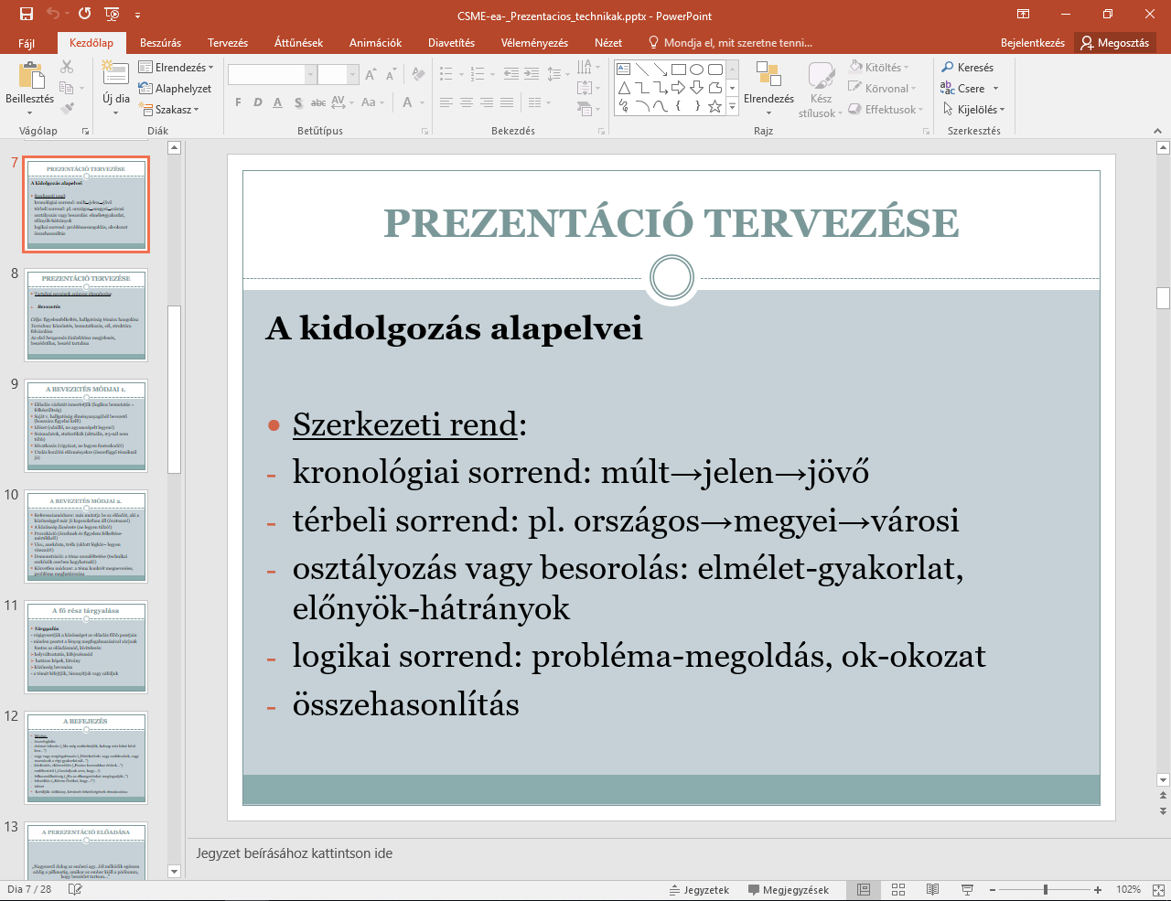
a Tervező
Dia előnézete
Diák sorrendje
Menüsor

Slide 5
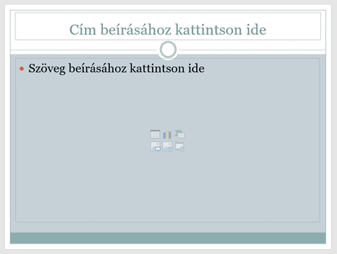
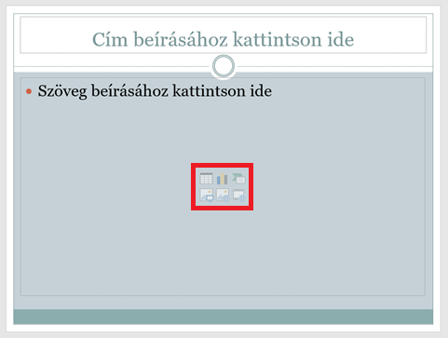
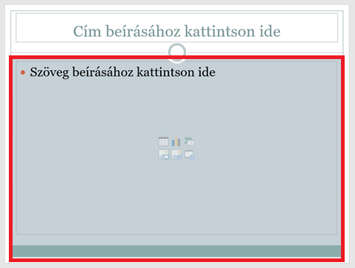
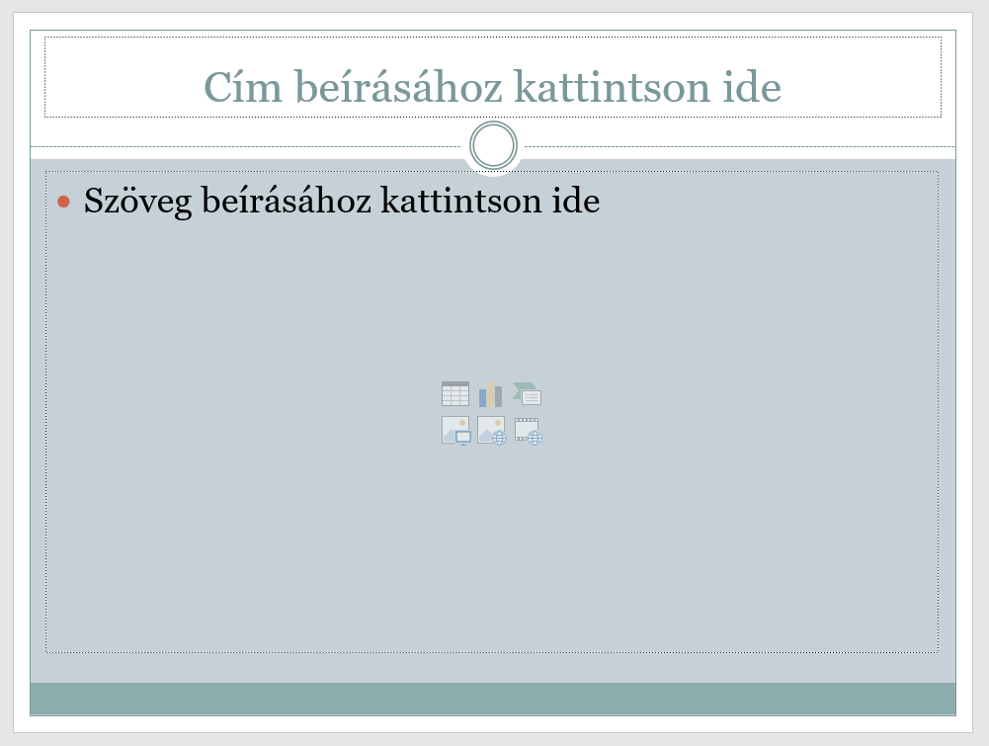
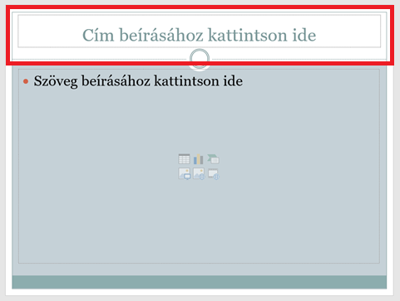
Dia tervezése
Cím megadása
Tartalom beszúrása
Szövegdobozok méretre szabása
Tartalom elrendezése

Slide 6
Menüsor.
Aloldalakból tevődik össze
Szerkesztés nagy része itt történik
Elrendezése hasonlít a többi MS Office termékéhez

Slide 7


Kezdőlap

Slide 8


Beszúrás

Slide 9
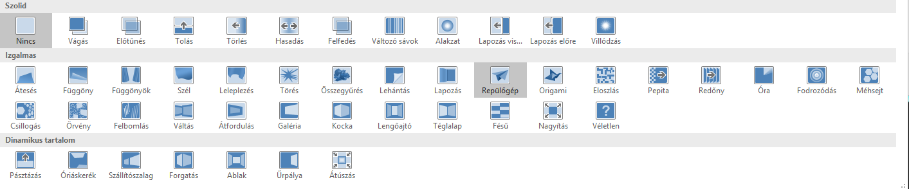

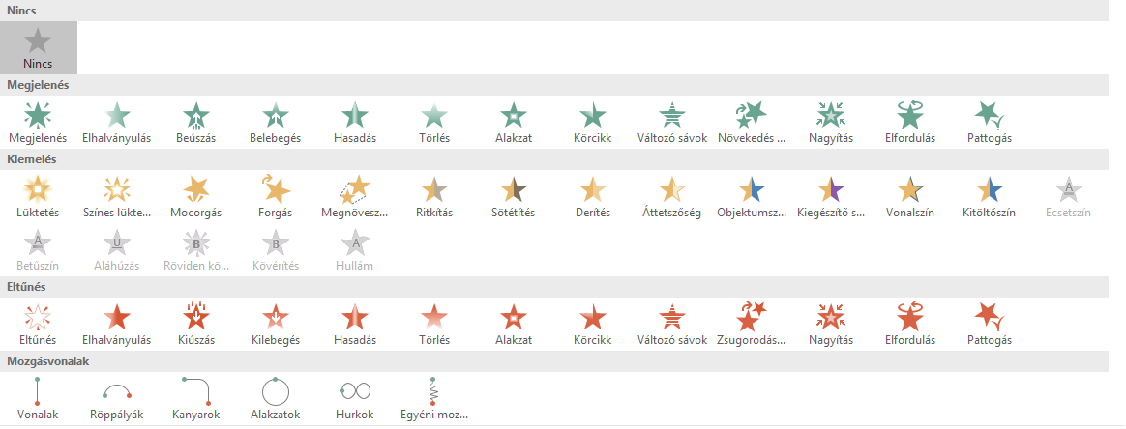

Áttűnések és animációk

Slide 10
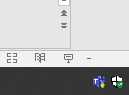
Diavetítés

Slide 11

Diavetítés

Slide 12
microsoft Powerpoint
Készítette Ginál Zsolt

Slide 13
Mi a powerpoint
A Microsoft PowerPoint egy számítógépes prezentáció készítő program
A Microsoft Office részét képző program
A prezentációs szoftverek 95%-os piaci részesedését tudhatja magáénak
Windows és MacOS rendszerű gépeken egyaránt elérhető, emellett webes alkalmazása is van
Rendelkezik telefonos verzióval Android és iOS eszközre is

Slide 14
Köszönöm a Figyelmet
Források:
Saját képernyőképek
Microsoft PowerPoint
Wikipédia
CSME-ea-_Prezentacios_technikak

